Slide 1
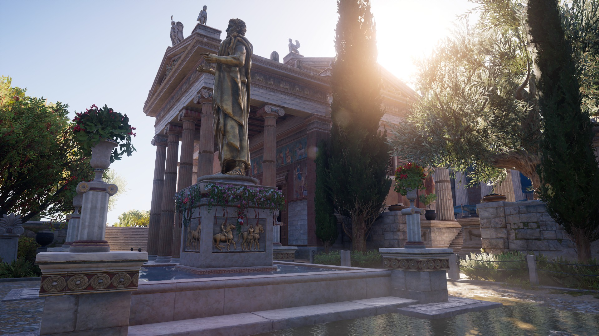
Греческая культура эпохи классики
Архитектура.
Афинский Акрополь.
Скульптура.
Театр.

Slide 2
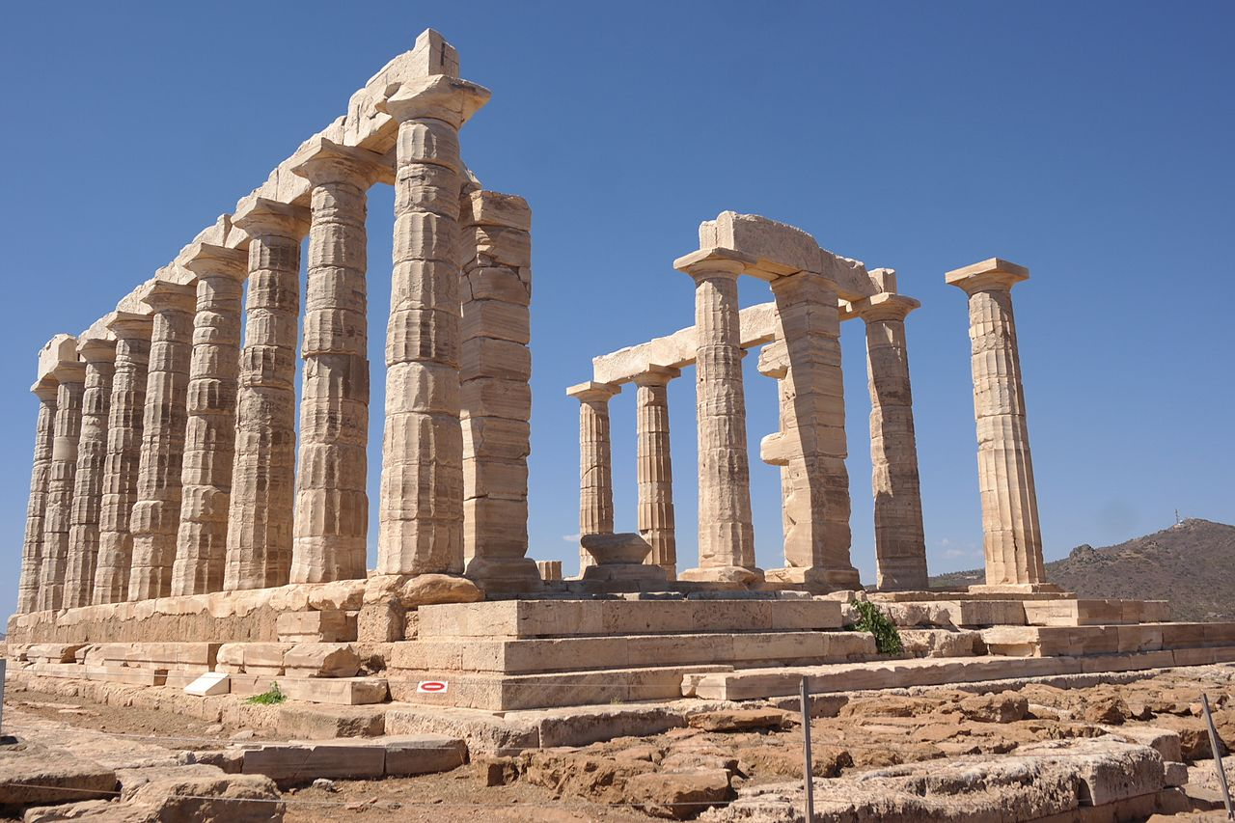
1. Архитектура
VI век до н.э. – изобретение греками ордера ( с лат. – «строй», «порядок» ) – строго продуманной системы соотношения между несущими и несомыми частями здания.
- В качестве несущих частей выступали колонны
- Крыша и перекрытие в качестве несомых
Существовало всего три ордера: дорический, ионический и коринфский
Древние греки совершили настоящий прорыв в искусстве строительства городов, сооружений храмов и общественных зданий.

Slide 3
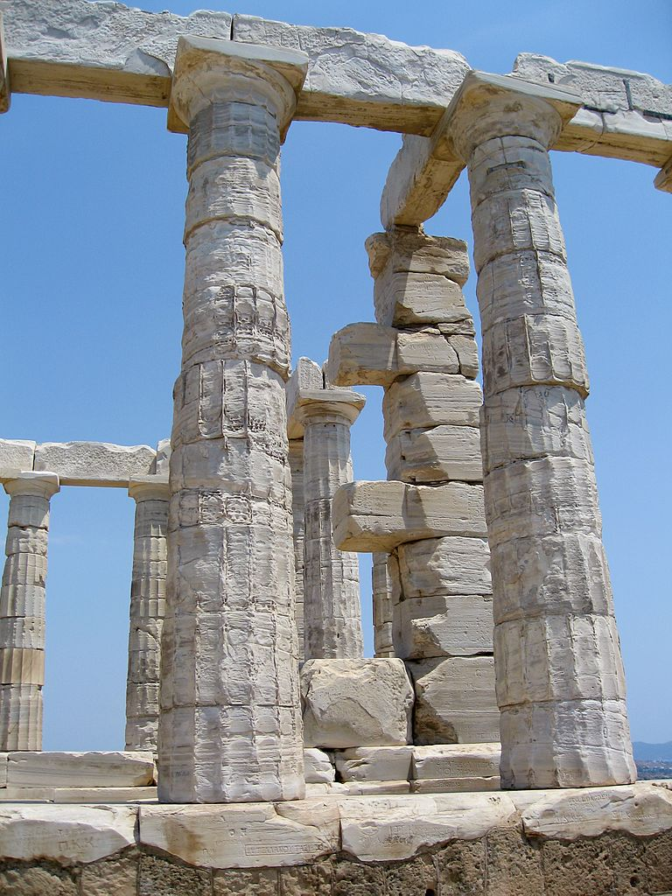
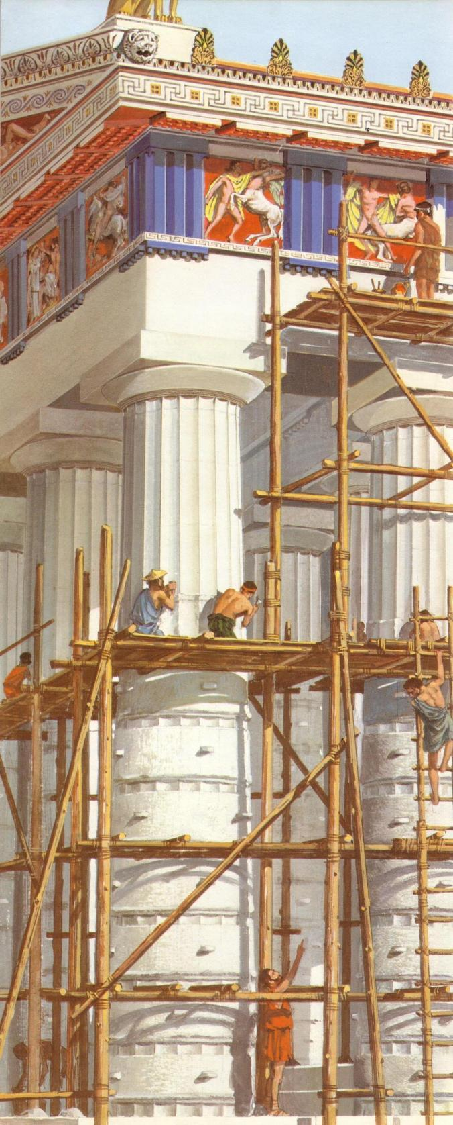
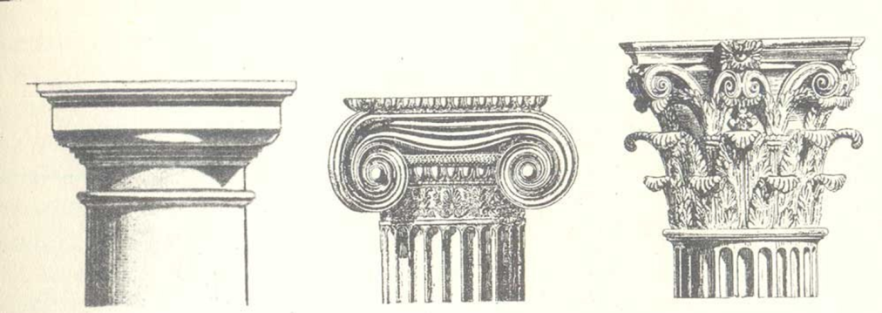
1.
2.
3.
Каннелюр
1. Первые храмы дорического ордера появились на Пелопоннесе и в Великой Греции.
По все высоте колонн храма шли вертикальные углубления – каннелюры.
Колонну завершала капитель, состоявшая из круглой мраморной площадки и квадратной плиты.
2. Ионический ордер – капитель с двумя завитками (волютами).
3. Коринфский ордер – колонну венчала пышная связка резных листьев из мрамора.
Капитель
Храм Посейдона. Колонны.

Slide 4
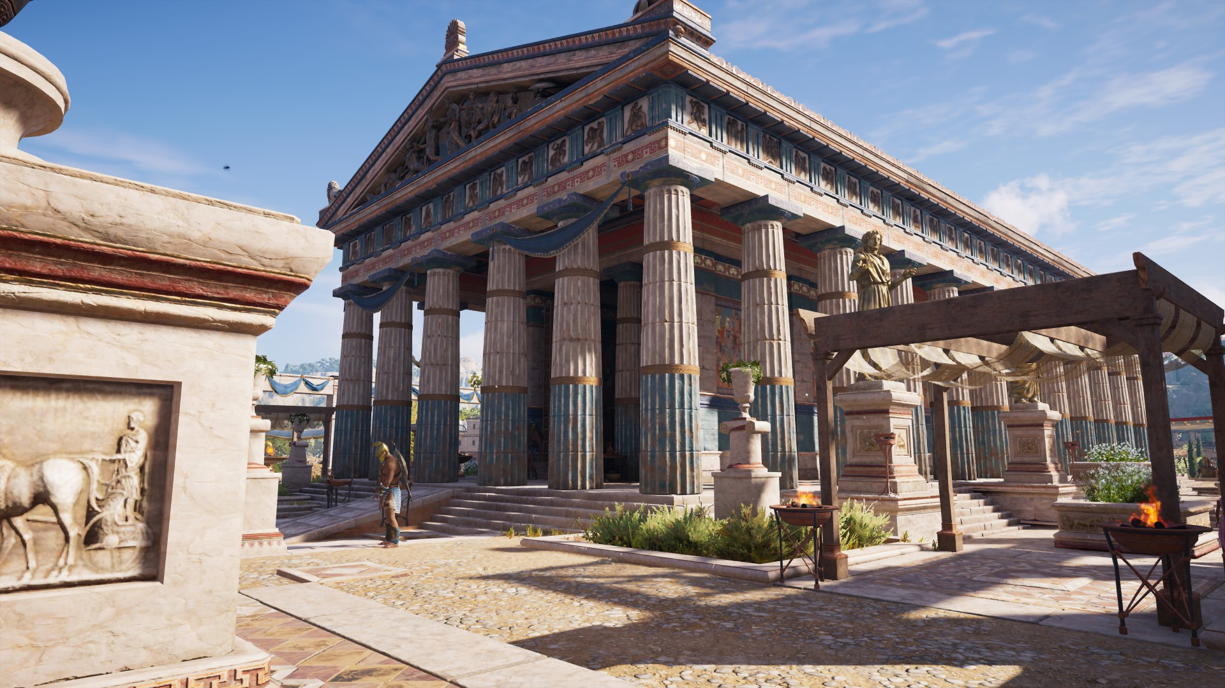
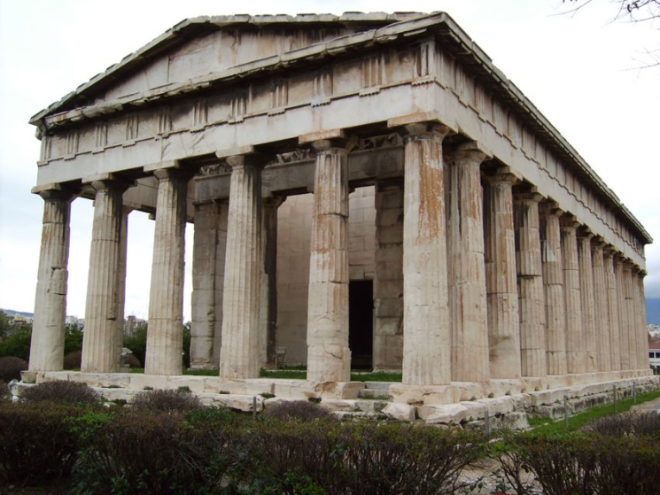
Храм Гефеста
Самыми красивыми греки считали храмы, окруженные колоннами со всех сторон.
Такой храм назывался оперенным ( по-гречески – периптер.

Slide 5
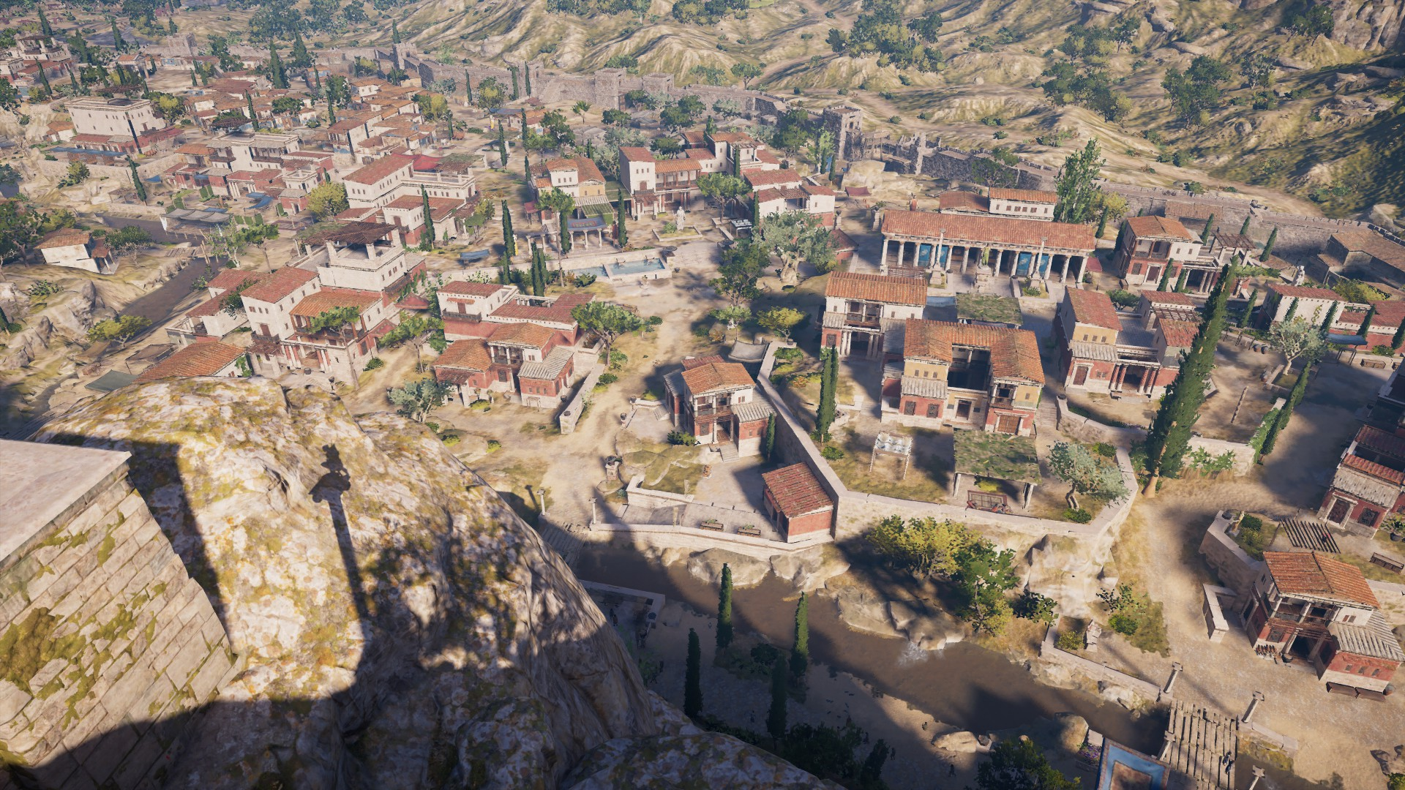
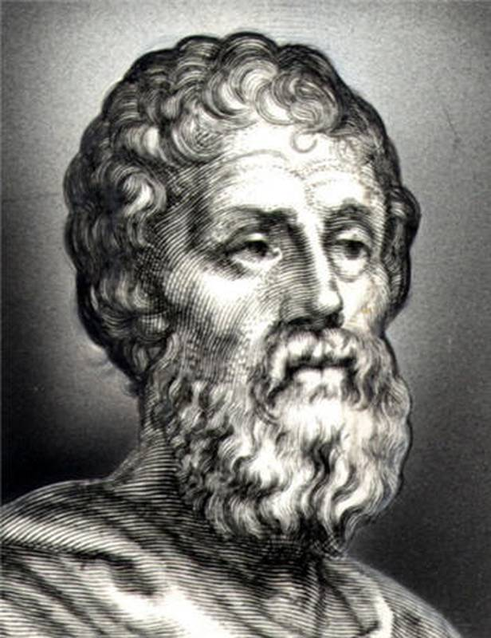
2. Афинский Акрополь
При Перикле на месте сожженных персами Афин, был отстроен новый город, великолепный и благоустроенный.
На Акрополе сооружались храмы, посвященные Афине, богине победы Нике, Эрихтонию – божеству Афин. Работами на Акрополе руководил великий греческий скульптор Фидий.

Slide 6
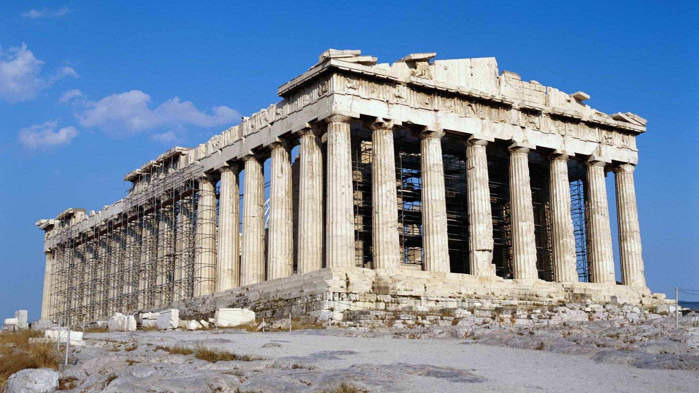
1. Главным сооружением на Акрополе был Парфенон – храм Афины-Девы. Дорический мраморный периптер как бы парил над Афинами, утверждая красоту и гармонию.

Slide 7
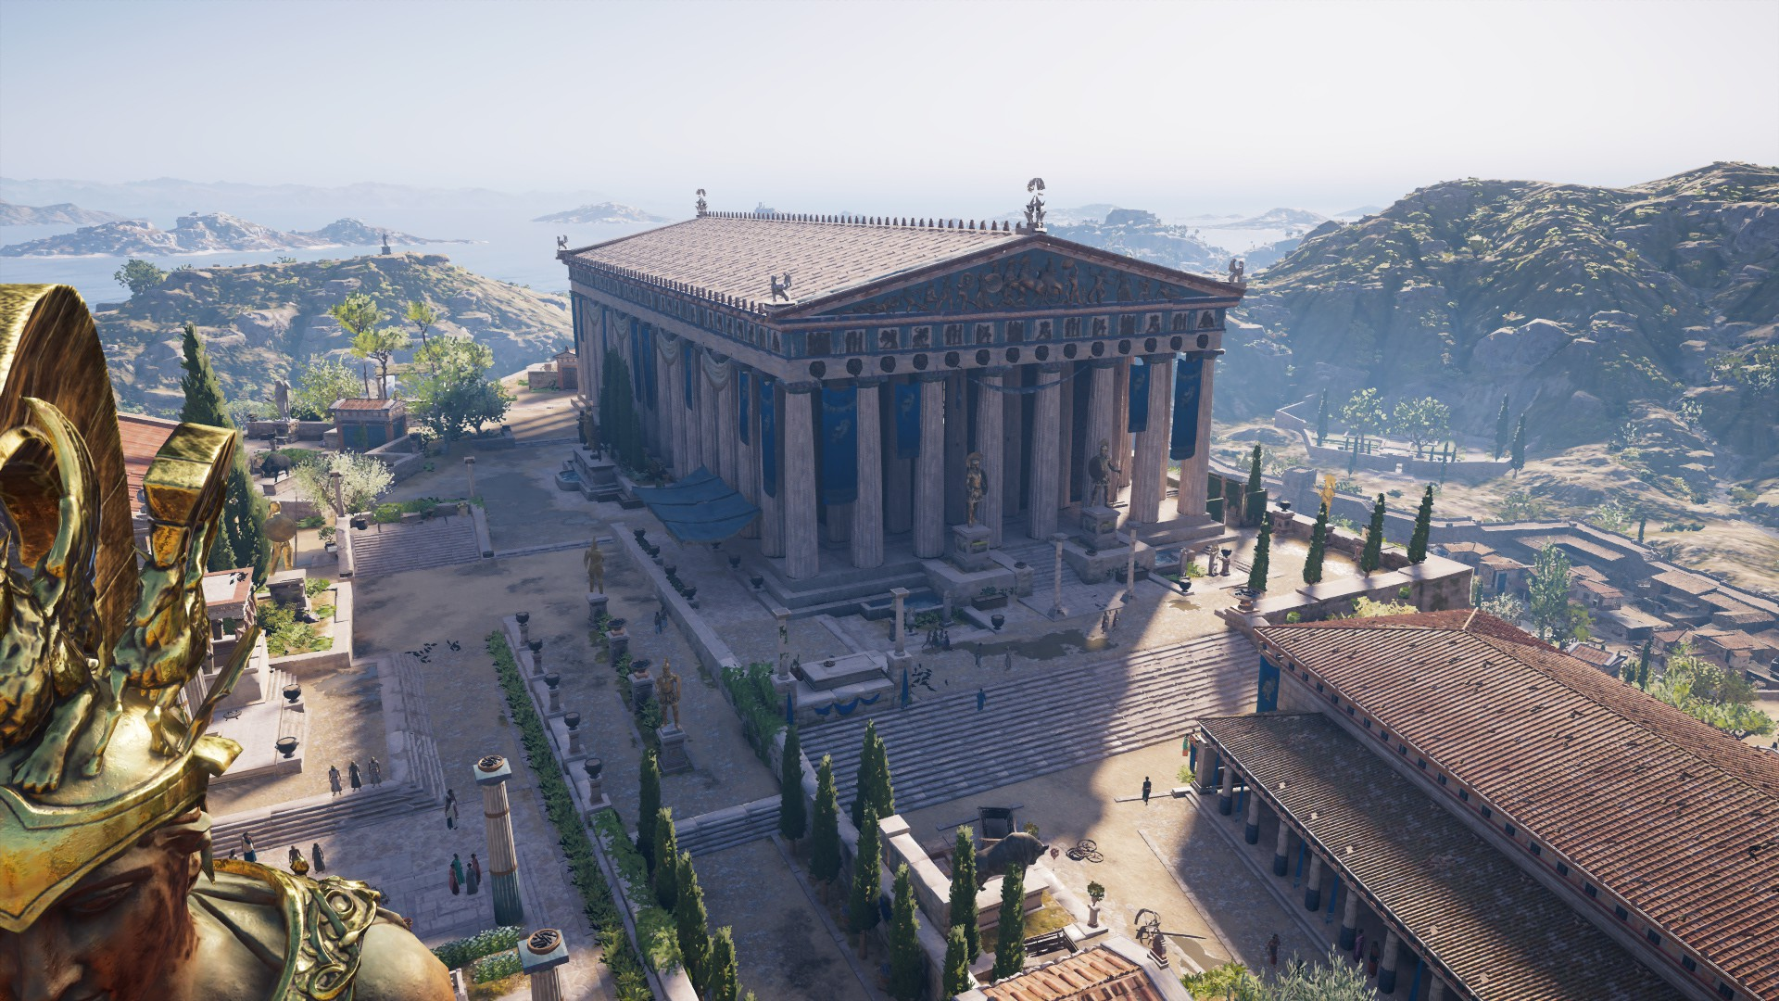
Храм был построен в 447−438 годах до н. э. архитектором Калликратом по проекту Иктина (украшен под руководством Фидия).
Верхняя площадка ступеней, так называемый стилобат, имеет 69,5 м в длину и 30,9 м в ширину.

Slide 8
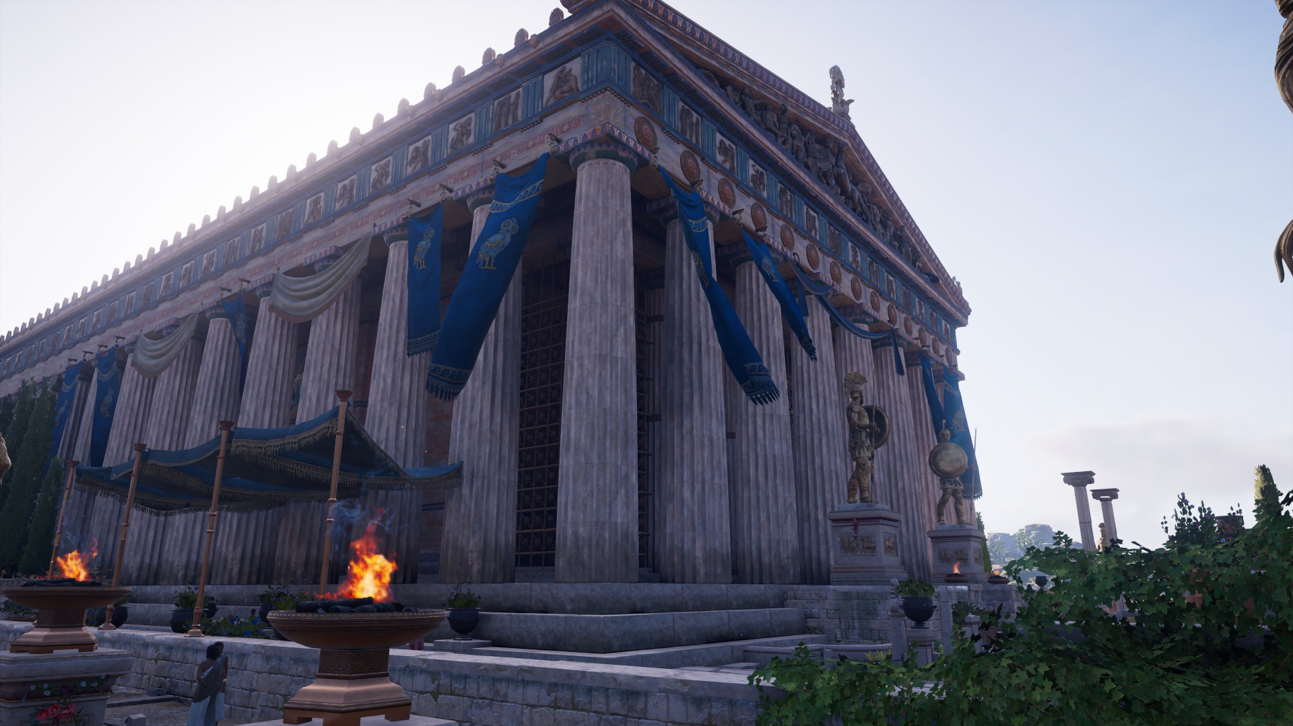
Храм со всех сторон окружён перистилем — колоннадой, имеющей по 8 колонн на фасадах и по 17 по бокам, учитывая угловые. Высота колонн равна 10,4 м, они составлены из 10-12 барабанов.

Slide 9
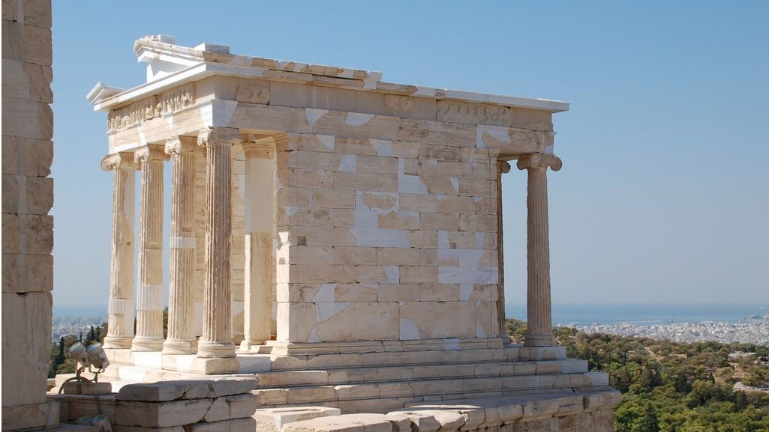
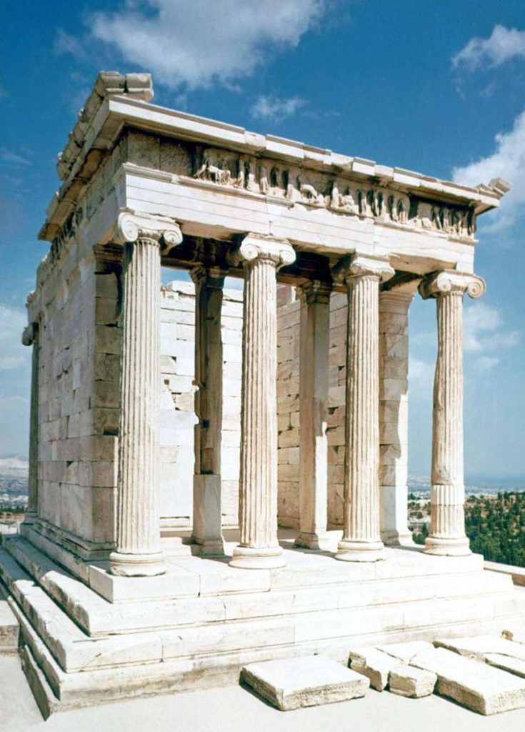
2. У входа в Акрополь был возведен изящный храм Ники Аптерос – бескрылой победы (архитектор Калликрат).
Тем самым, афиняне демонстрировали, что Победа навсегда останется с ними.

Slide 10
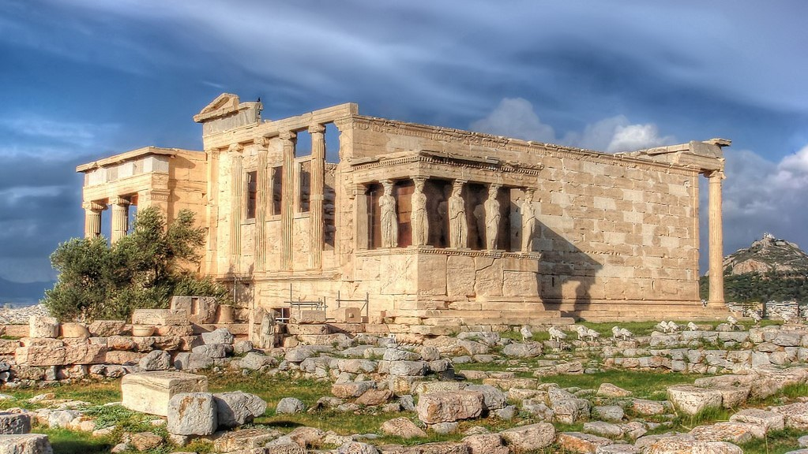
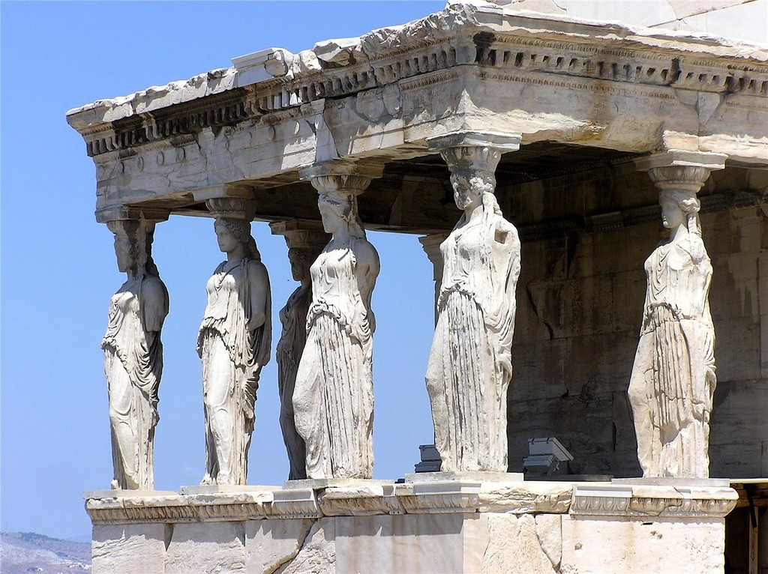
3. На месте, где согласно мифу, произошел спор между Афиной и Посейдоном, возведен храм Эрехтейнон. Особенностью Эрехтейнона заключается в том, что на одном их портиков вместо колонн крышу поддерживают статуи девушек – коры.

Slide 11
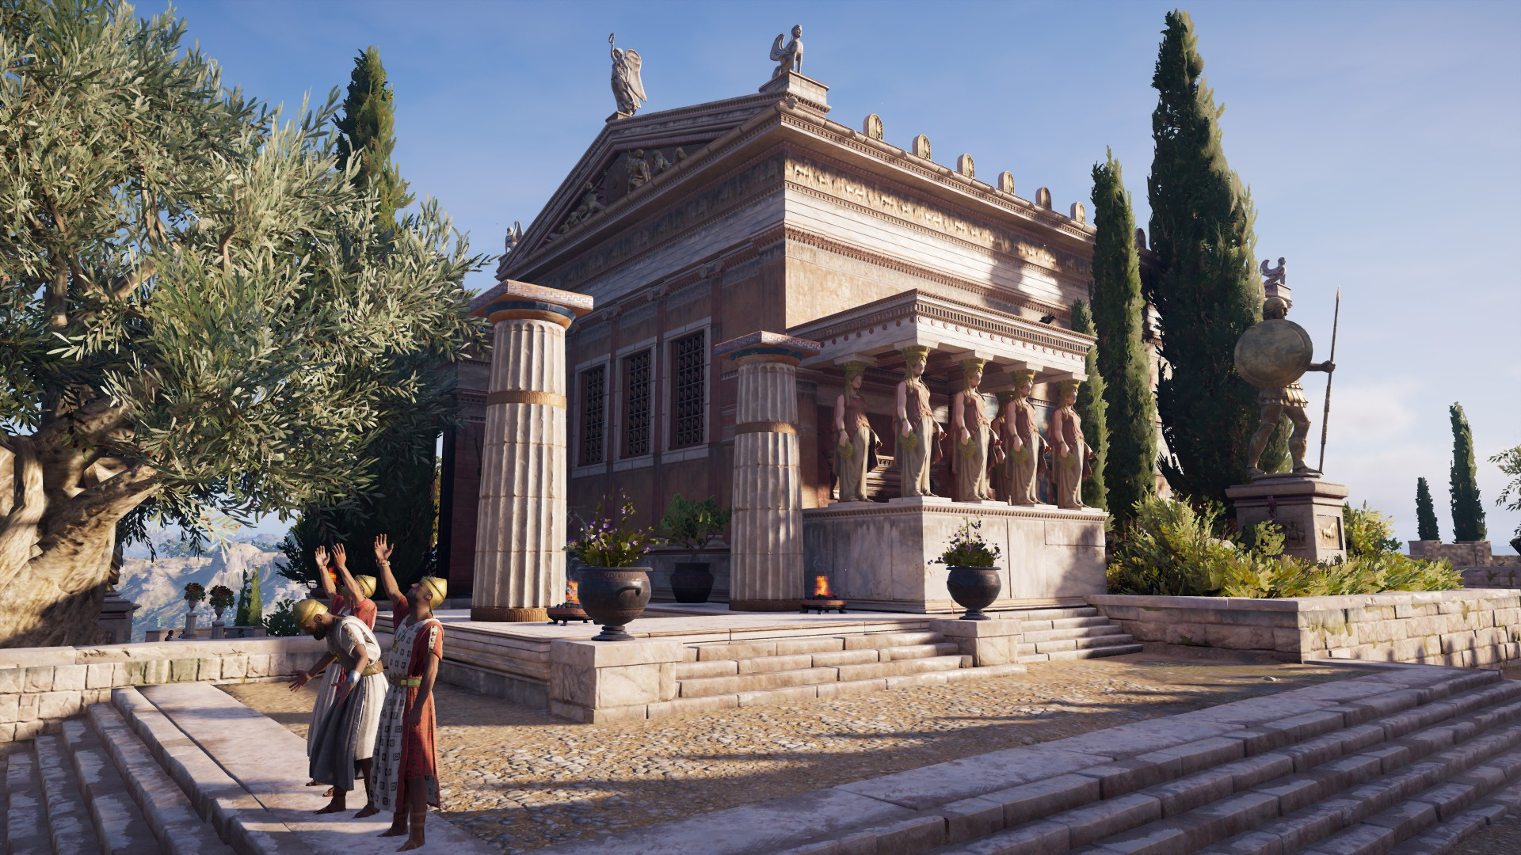
Строительство храма шло с 421 по 406 год до н.э. в сложное для Афин время. Шла Пелопонесская война со Спартой, завершившаяся для афинян трагически.

Slide 12
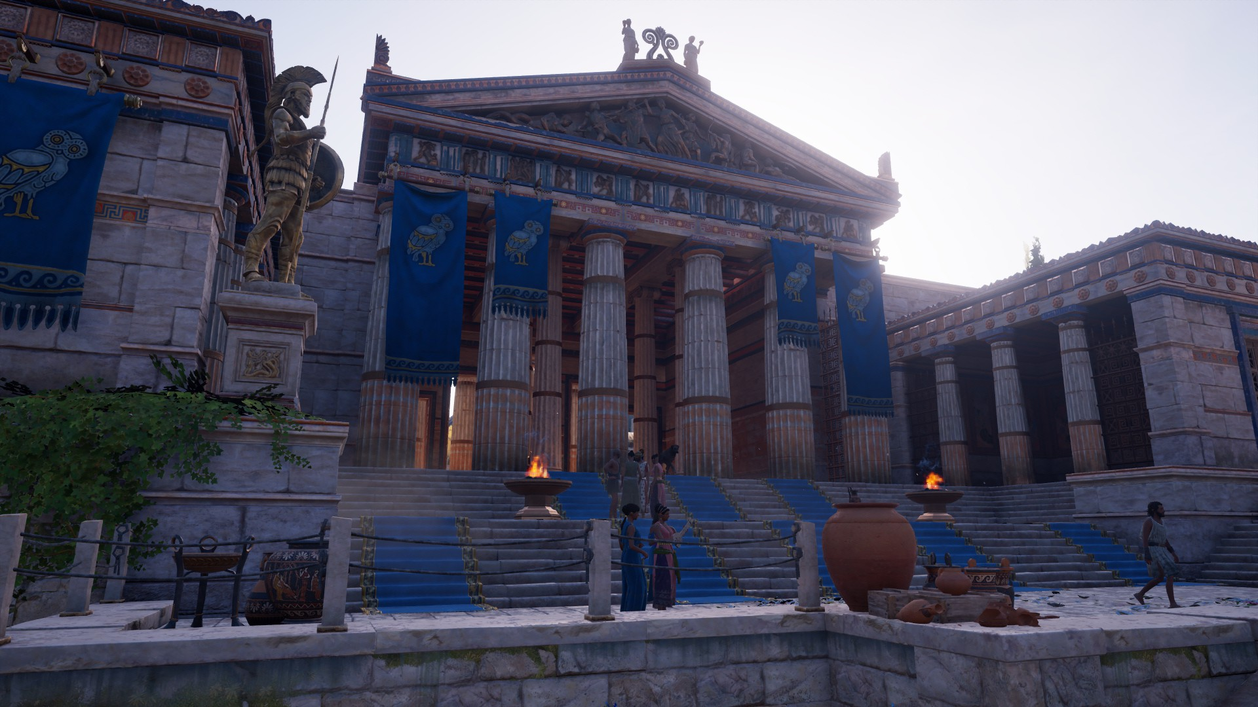
4. Всеобщее восхищение вызывал украшенный колоннами вход на Акрополь - Пропилеи. Строительство этой колоннады длилось с 437 по 432 годы до н.э. по замыслу зодчего Мнезикла.

Slide 13
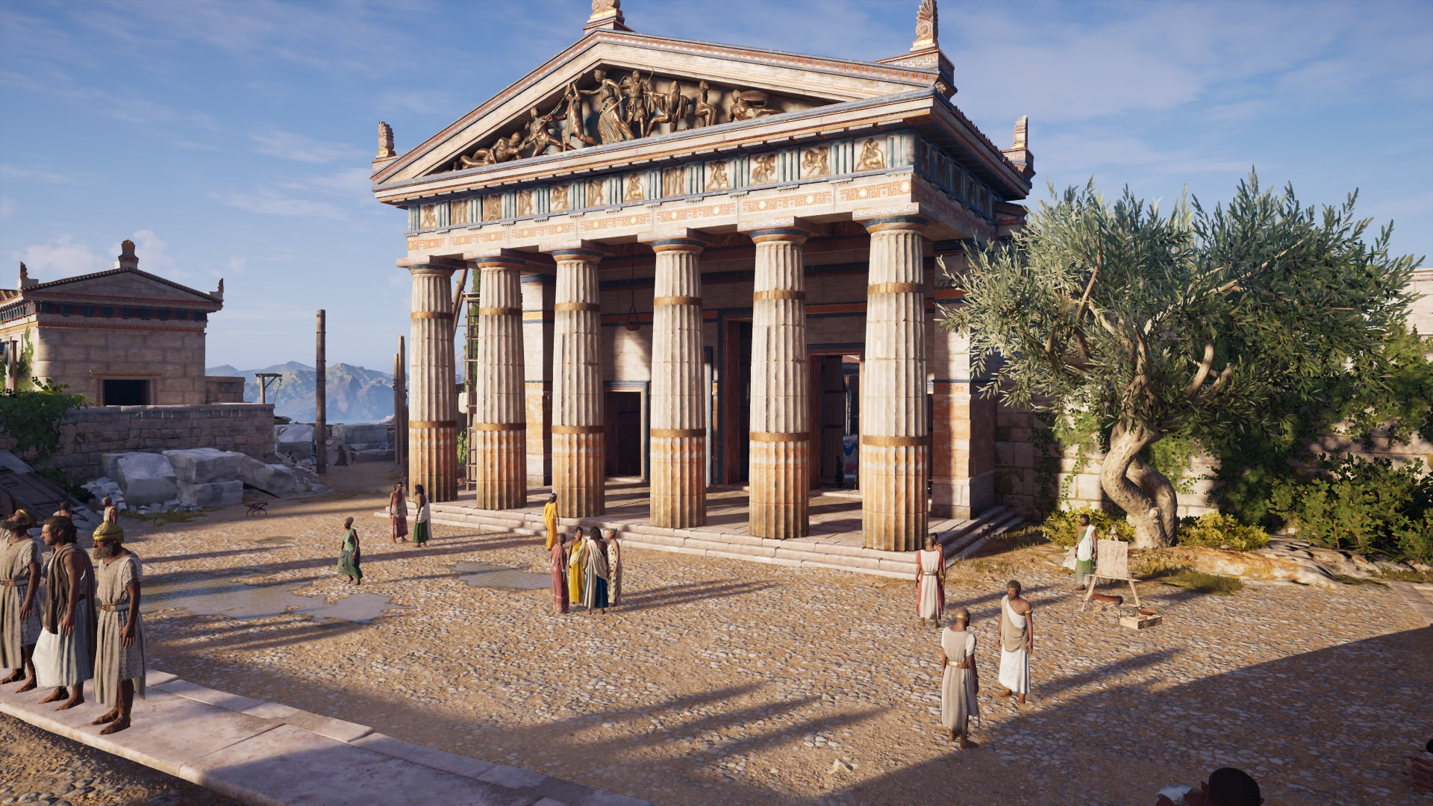
Постройка эта, сохранившаяся до наших дней, «настолько прекрасна и так гармонирует с остальными зданиями Акрополя, что кажется, будто стоит здесь вечно».

Slide 14
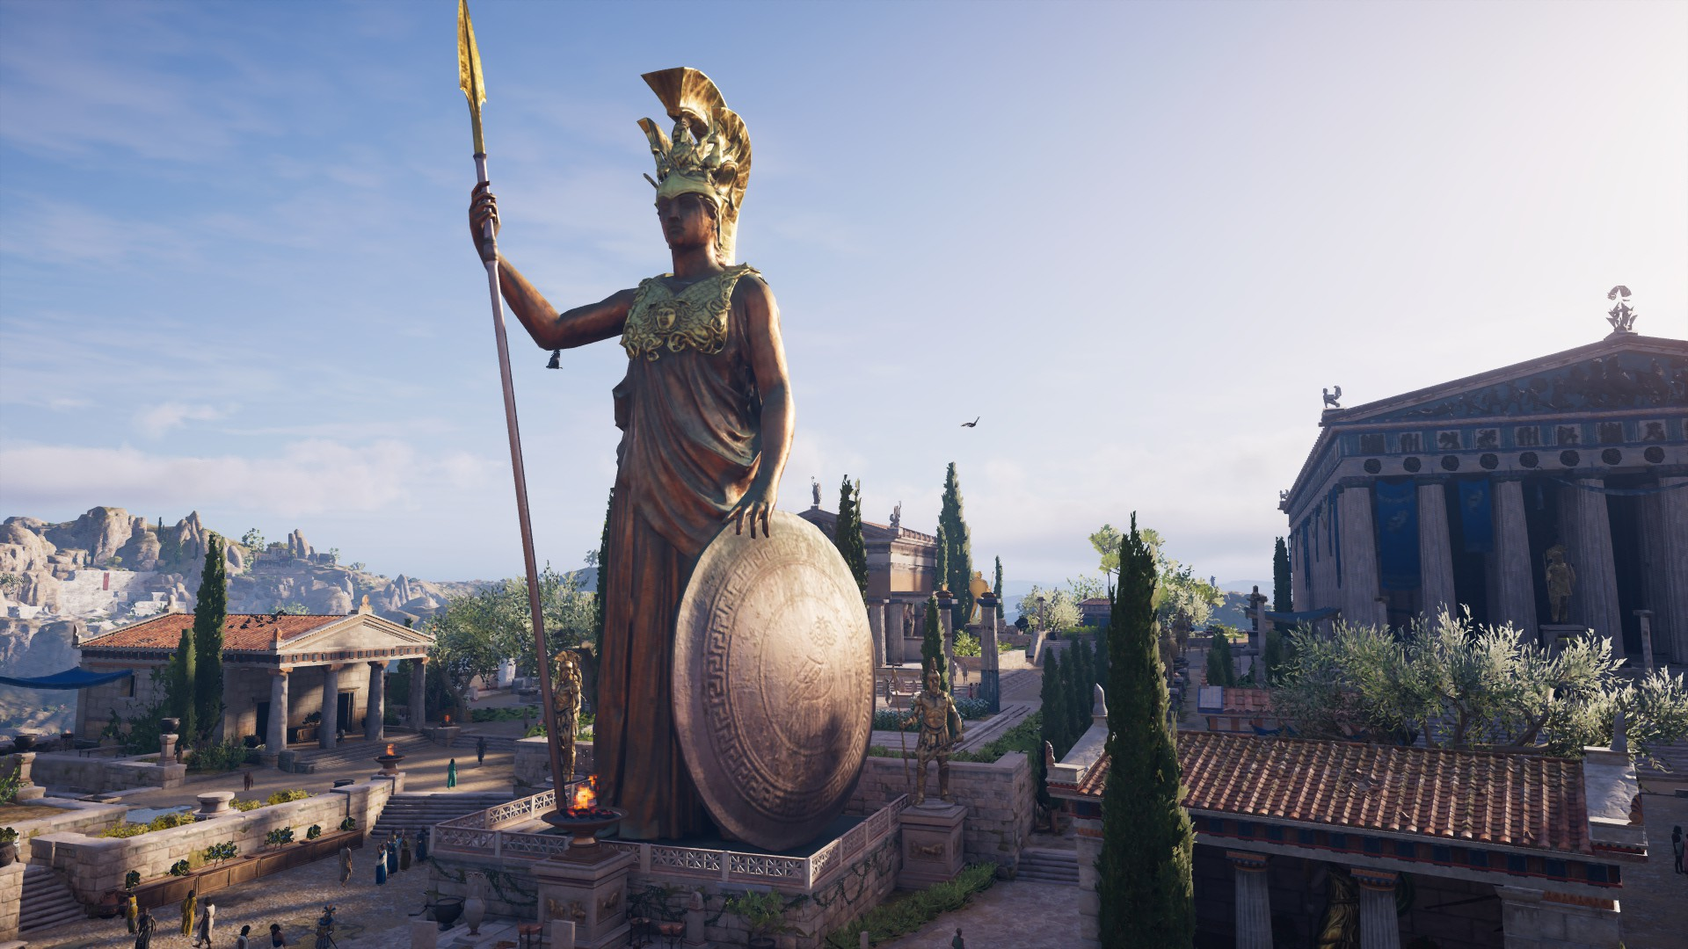
5. На площади перед Парфеноном возвышалась бронзовая статуя Афины – Воительницы.
Золотой наконечник копья Афины сверкал на солнце. На него ориентировались корабли, прибывавшие в Пирей.

Slide 15
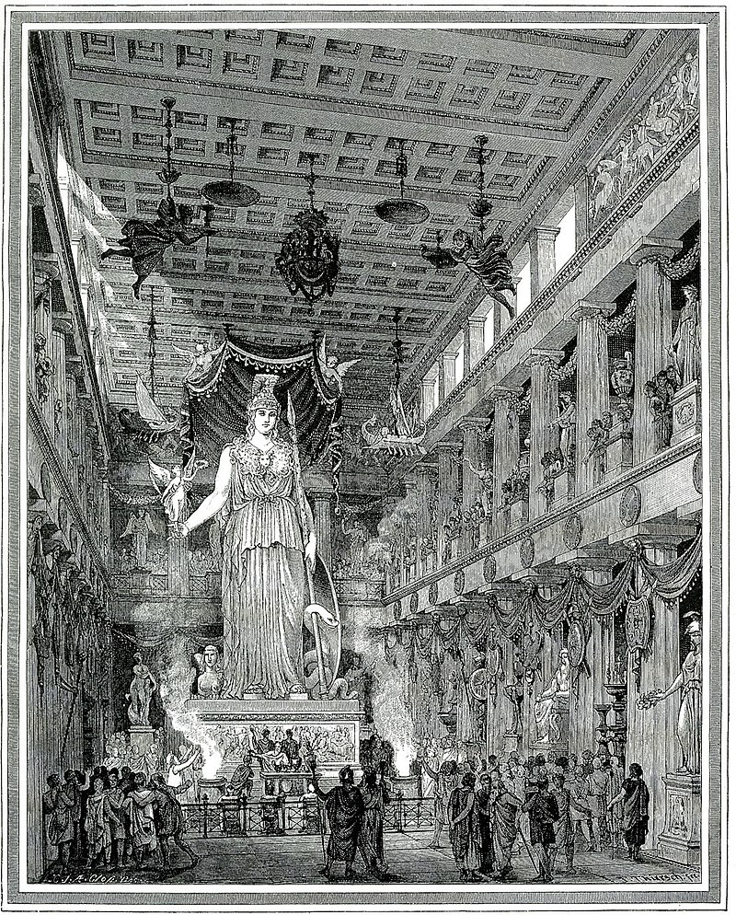
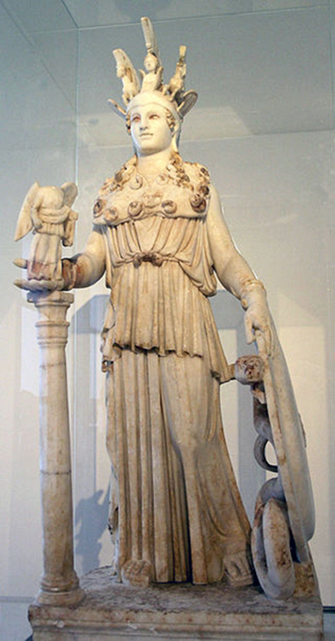
6. Внутри Парфенона Фидий поставил статую Афины – Девы.
Лицо и руки богини были покрыты пластинами из слоновой кости,
а одежда – золотыми пластинами, которые были наложены на деревянную основу.
Правой рукой богиня опиралась на колонну, а с ее ладони взлетала богиня победы Ника.
«Торжества мудрости и порядка, победы нал темными силами».
Афина Варвакион.
Древнеримская копия

Slide 16
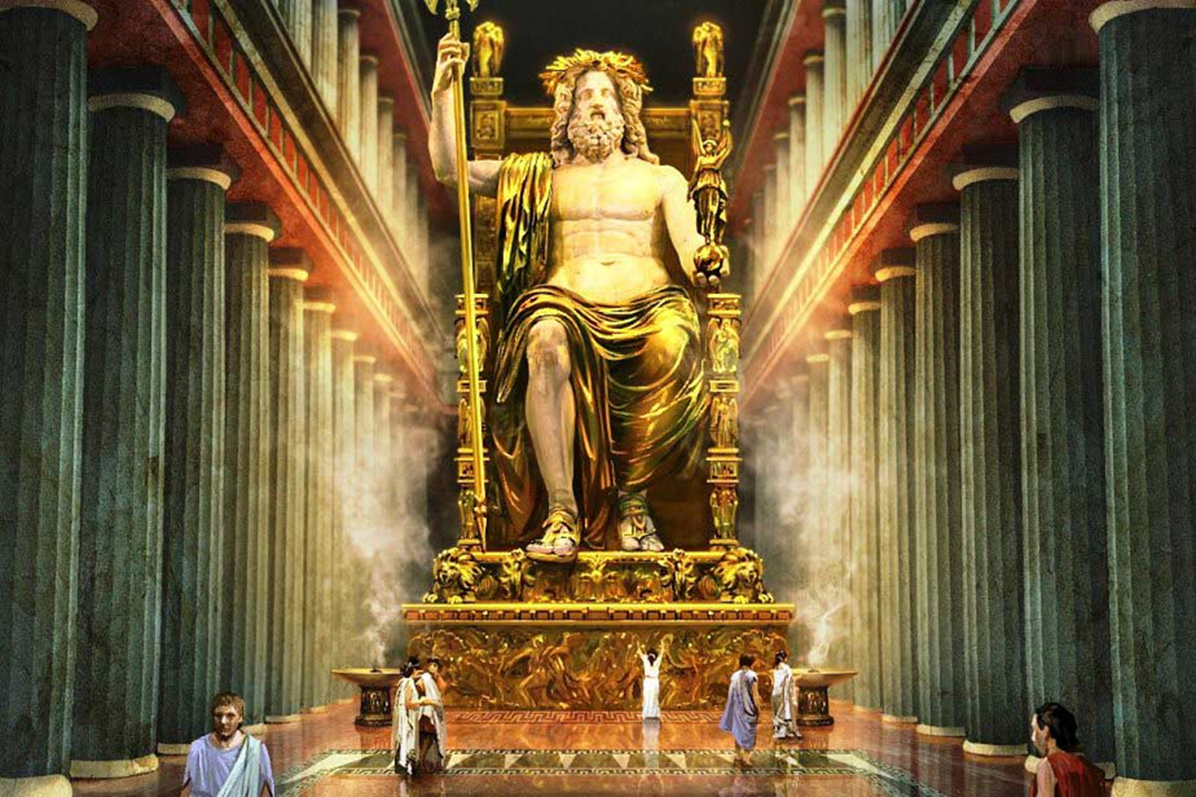
3. Скульптура
Самой известной скульптурой был Зевс Олимпийский, созданный Фидием.
Древние считали ее одним из Чудес Света (3 Чудо).
Была воздвигнута в V веке до нашей эры.
Она была изготовлена из золота, дерева и слоновой кости. Высота всей статуи вместе с пьедесталом составляла, по разным данным, от 12 до 17 метров.

Slide 17
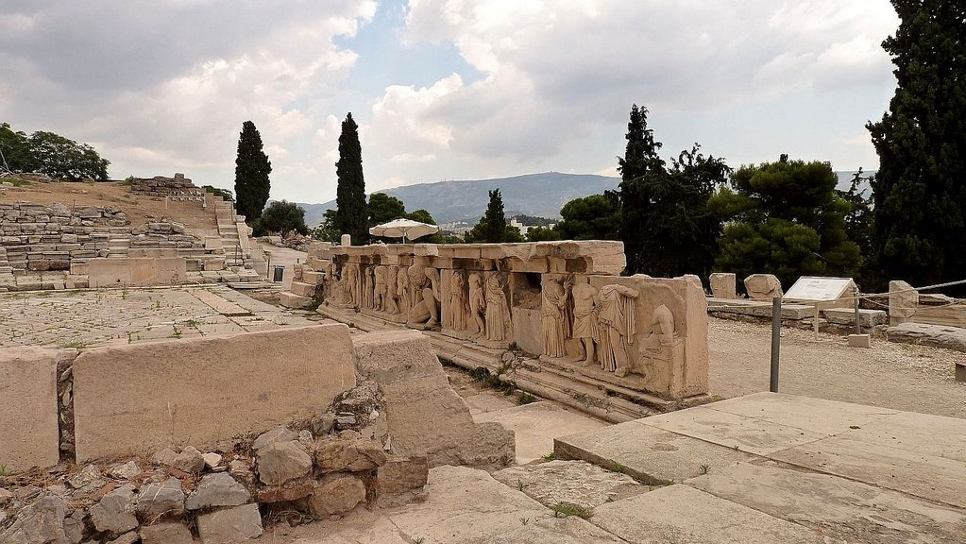
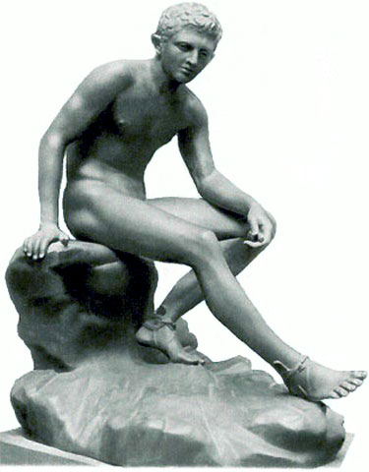
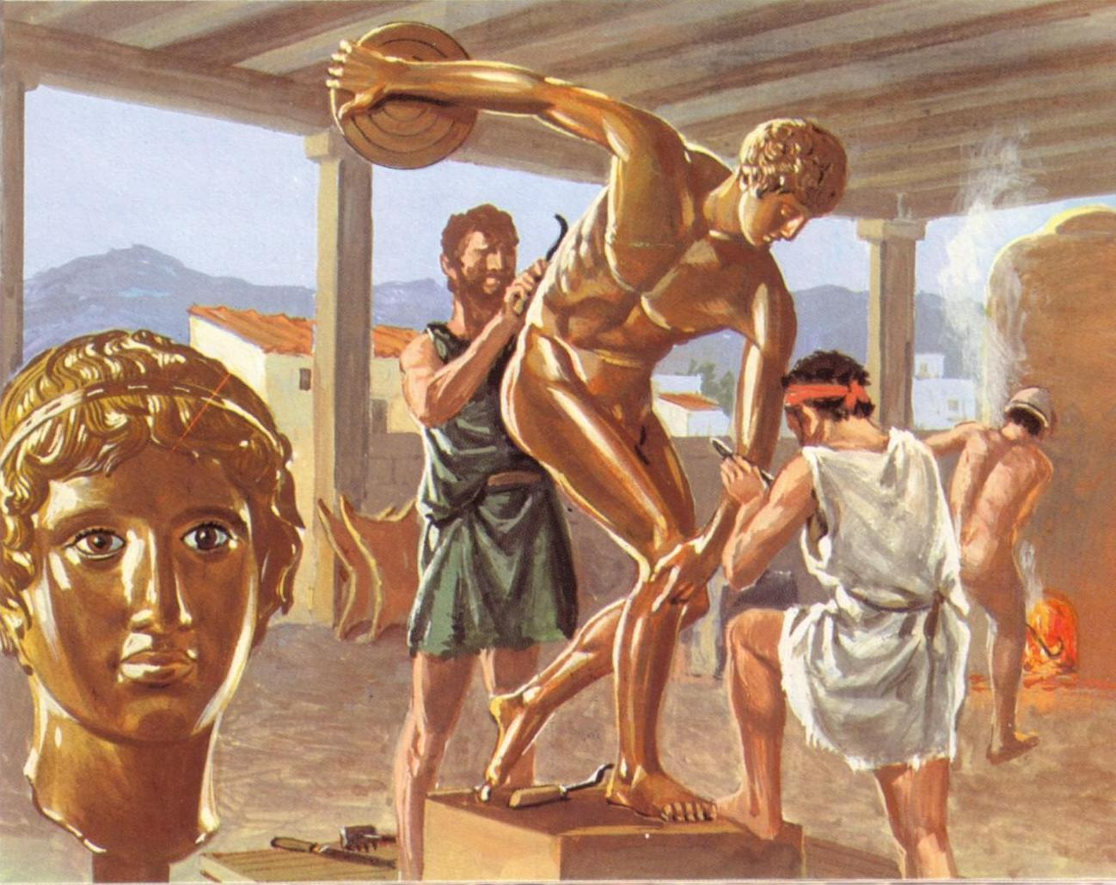
"Отдыхающий Гермес" Лисипп, IVв. до н. э.
В Древней Греции архитектура и скульптура выступали как равноценные искусства. Храмы, площади, улицы и общественные сооружения были украшены скульптурами. В глубокой древности статуи делали из дерева, затем их стали отливать из бронзы и ваять из мрамора.

Slide 18
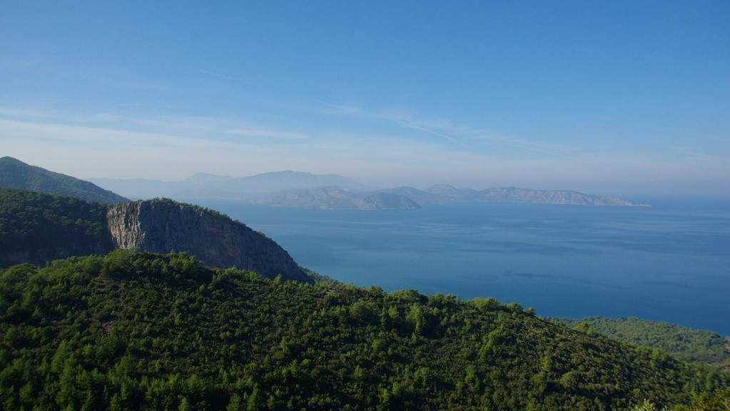
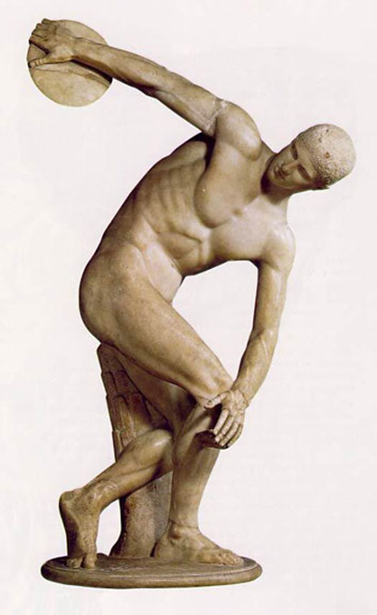
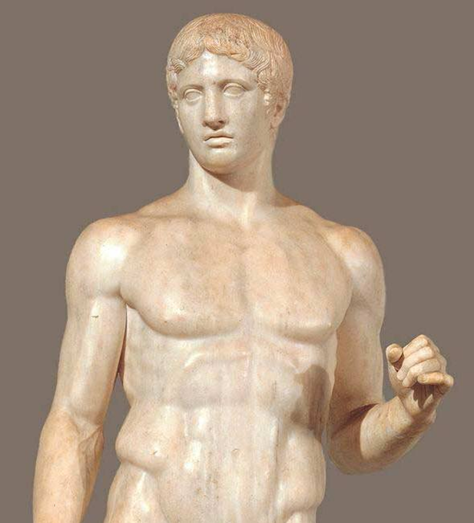
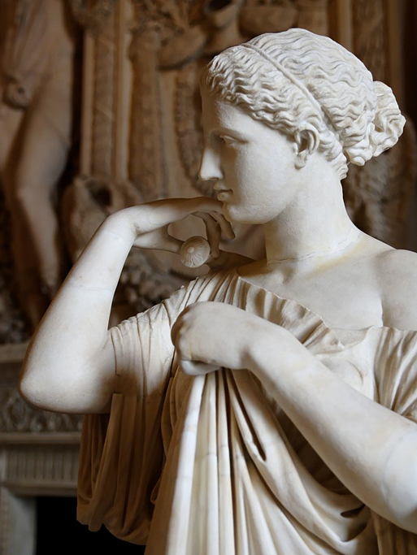
1.
2.
3.
Статуи юношей-атлетов принесли славу скульптору Мирону. Выразительно передано движение в его статуе «Дискобол» (1). Скульптор Поликлет точно рассчитал пропорции идеального человеческого тела и воплотил идеал в статуе «Дорифор» (2) («Копьеносец»). Скульптор Пракситель прославился своими статуями богинь «Артемида из Габий» (3).

Slide 19
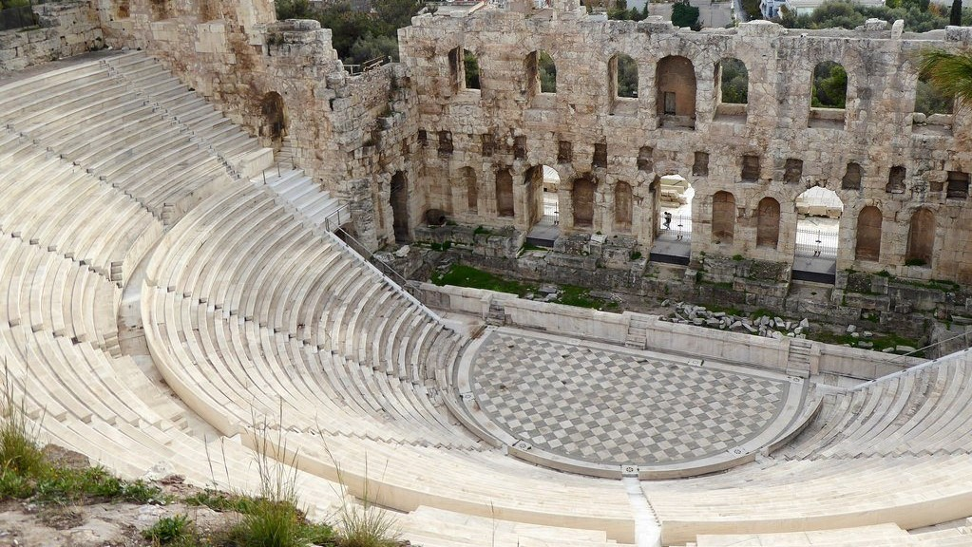
5. Театр
Скэне – место для переодевания актеров
Театрон – место для зрителей, представляющее собой каменные сидения
Проскенион – декорированная стена за сценой
Театр ( с греч. – «место для зрелищ»). Греки строили театры под открытым небом на склонах холмов.
Орхестра – площадка для хора

Slide 20
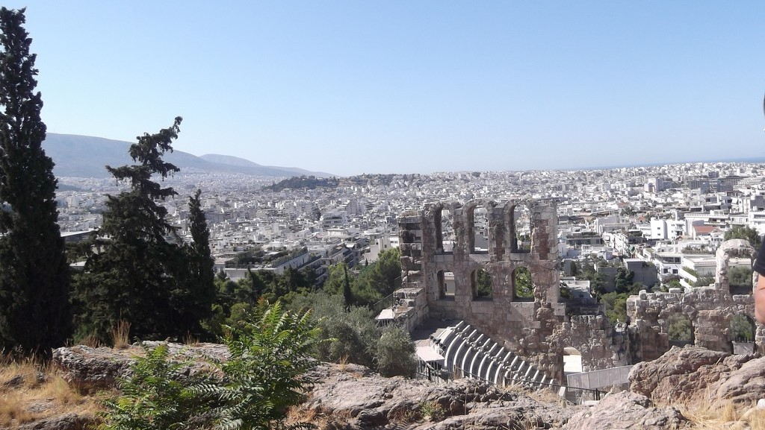
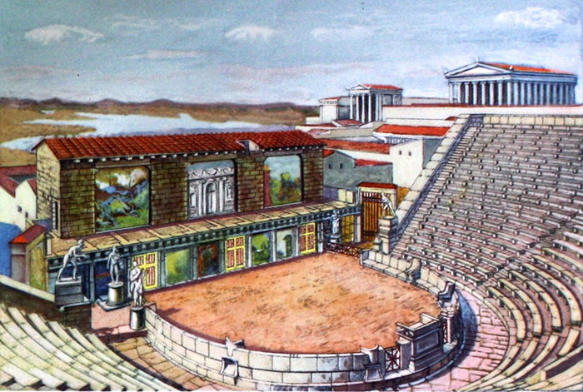
1. В театре показывали трагедии и комедии. Слово «трагедия» переводится как «песнь козла» и родилась из песни крестьян, изображавших из себя панов.
2. Трагедии рассказывали содержание мифов, причем участники давали свою оценку событиям, говоря что хорошо, а что плохо.

Slide 21
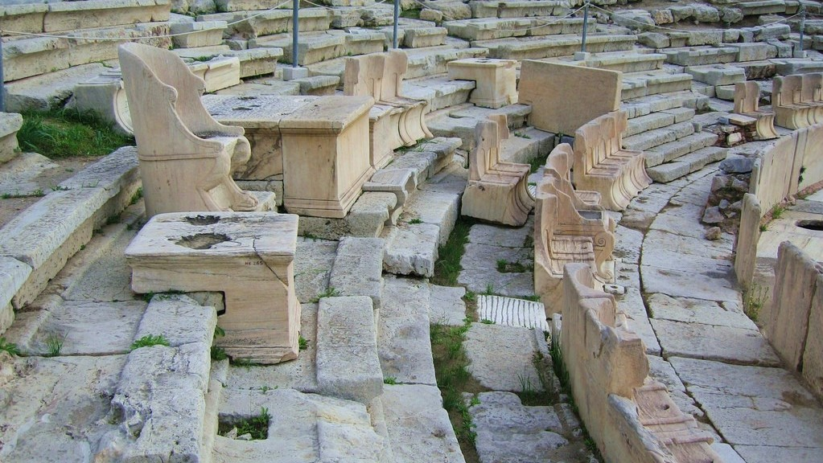
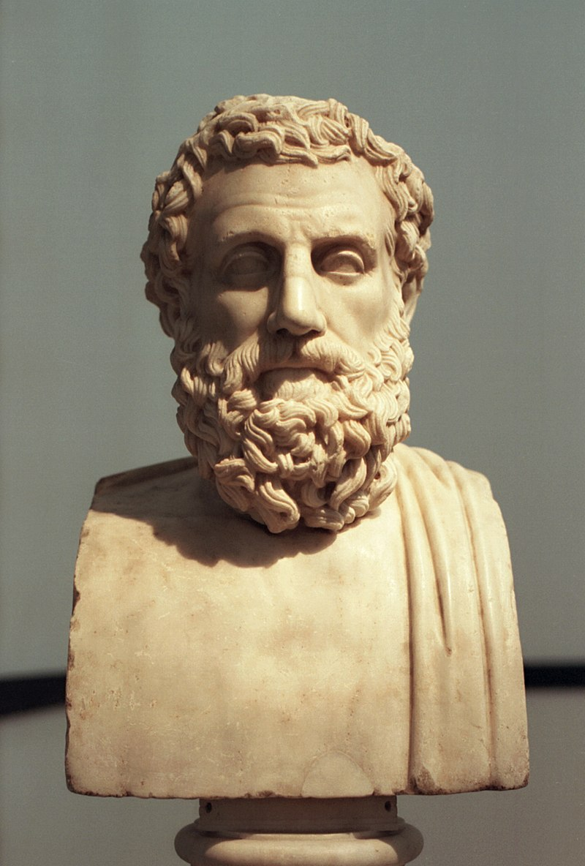
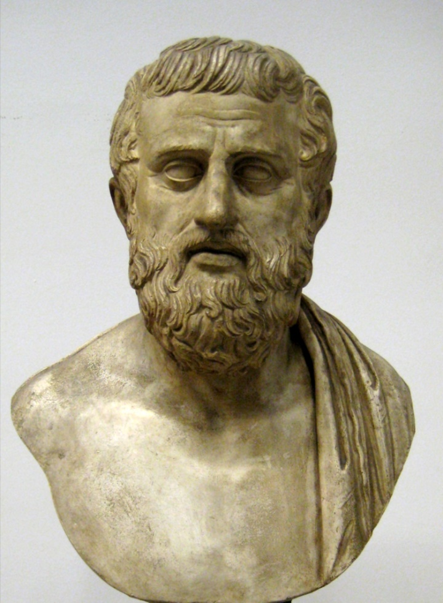
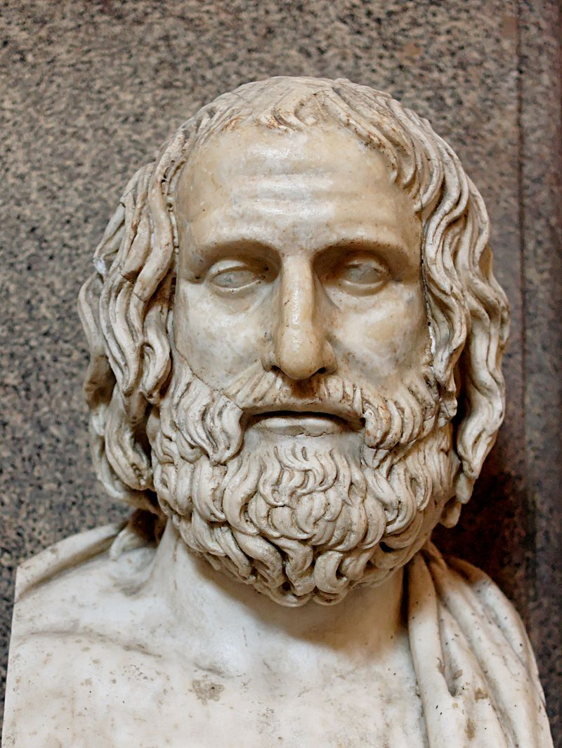
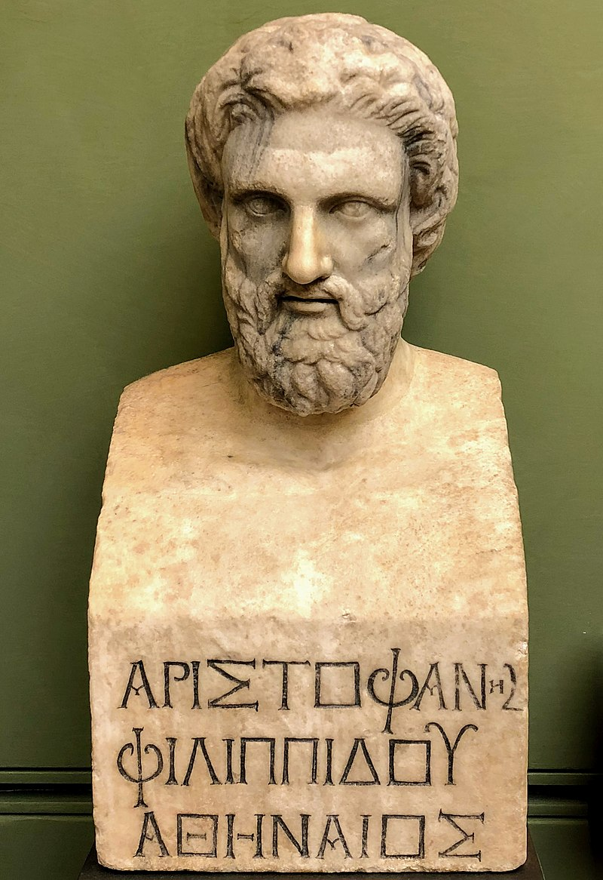
Эсхил
Софокл
Еврипид
Аристофан
3. Герой трагедии учил зрителей бороться и побеждать, заставляя зрителей активно ему сопереживать.
4. Комедии рассказывали о жизни простых людей, высмеивая пороки и плохие поступки.
Самыми знаменитыми авторами трагедий были Эсхил, Софокл и Еврипид. Лучшие комедии создавал Аристофан.

